Slide 1






PHÒNG GD – ĐT THÀNH PHỐ QUY NHƠN
TRƯỜNG TIỂU HỌC HẢI CẢNG
Nhiệt liệt chào mừng quý thầy cô
về dự sinh hoạt chuyên môn
MÔN: KHOA HỌC 5.
NÀM

Slide 2

Thứ sáu, ngày 15 tháng 12 năm 2023
Khoa học:

Slide 3





TRÒ CHƠI HÁI TÁO

Slide 4





Bạn nào sẽ được chọn ?
Đạt
Ng. Thư
Ngọc
An
X.Hoàng
Lâm
My
Minh
Trang
Ngân
Dân
Khoa
K.Anh
B.Trân
Q.Anh
Nguyên
Thế Anh
Bảo
B.Trâm
Kỳ
Yến
Thiên
Việt
Trưởng

Slide 5


1
Hãy nêu các tính chất của thủy tinh.

Slide 6


Thủy tinh thường trong suốt, không gỉ, cứng, nhưng dễ vỡ, thủy tinh không cháy, không hút ẩm và không bị a xít ăn mòn.

Slide 7
Bạn nào sẽ được chọn ?
Đạt
Ng.Thư
Ngọc
An
Hoàng
Lâm
My
Minh
Trang
Ngân
Khoa
Dân
K.Anh
B.Trân
Q.Anh
Nguyên
Thế Anh
Bảo
B.Trâm
Kỳ
Yến
Thiên
Việt
Trưởng

Slide 8
2
Hãy nêu cách bảo quản những đồ dùng bằng thủy tinh.

Slide 9
Để sử dụng an toàn những đồ dùng bằng thủy tinh, cần cẩn thận, nhẹ nhàng và tránh va chạm mạnh.

Slide 10
Bạn nào sẽ được chọn ?
Đạt
Ng.Thư
Ngọc
An
Hoàng
Lâm
My
Minh
Trang
Ngân
Dân
Khoa
K.Anh
B.Trân
Q.Anh
Nguyên
Thế Anh
Bảo
B.Trâm
Kỳ
Yến
Thiên
Việt
Trưởng

Slide 11
3
Hãy kể tên một số đồ dùng bằng thủy tinh.

Slide 12
Một số đồ dùng bằng thuỷ tinh là: bóng đèn, chai lọ, cửa kính, cốc, ly, đèn chùm, …

Slide 13




Chúc mừng các bạn
đã trả lời rất tốt!

Slide 14


Kể tên các đồ dùng được làm bằng
cao su

Slide 15
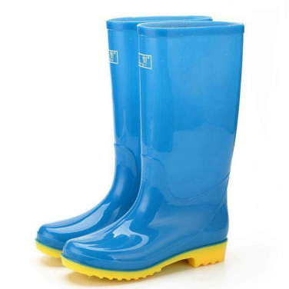
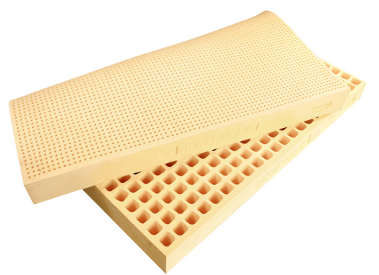
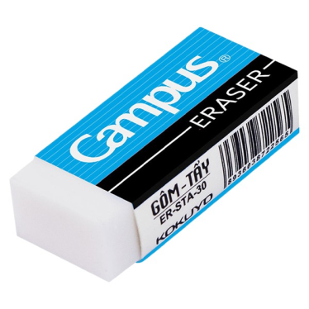

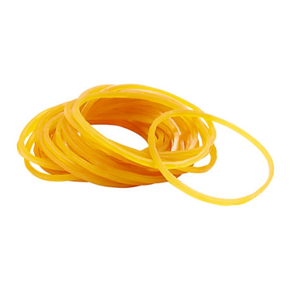
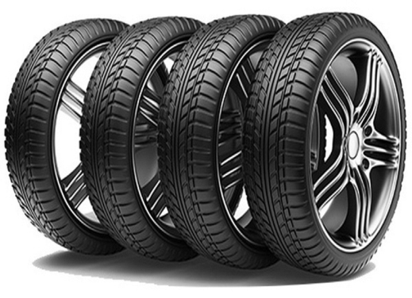

Các đồ dùng được làm bằng
cao su
Ủng đi nước
Dây thun
Đệm
Lốp xe
Cục gôm
Bong bóng

Slide 16

Thứ sáu, ngày 15 tháng 12 năm 2023
Khoa học:
CAO SU
1. Nguồn gốc và phân loại cao su
Em hãy cho biết cao su được chế biến từ đâu?

Slide 17
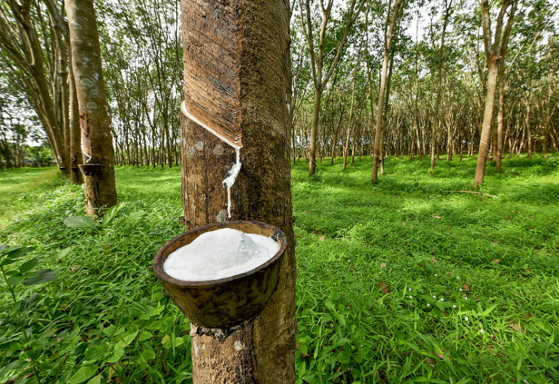
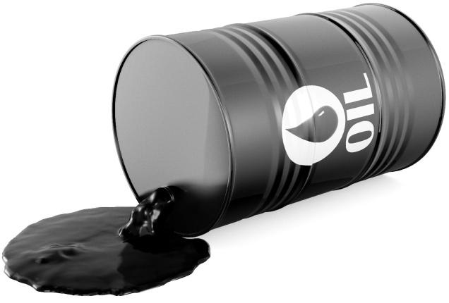
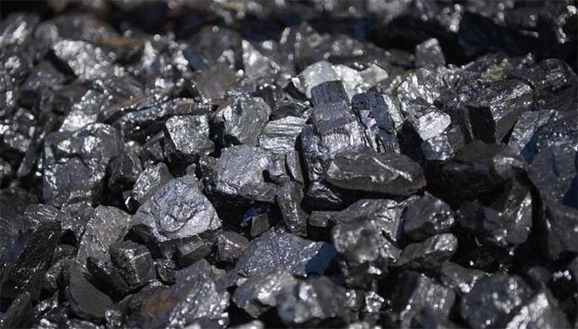
Nhựa cây cao su
Dầu mỏ
Than đá

Slide 18
Thứ sáu, ngày 15 tháng 12 năm 2023
Khoa học:
CAO SU
1. Nguồn gốc và phân loại cao su

Slide 19
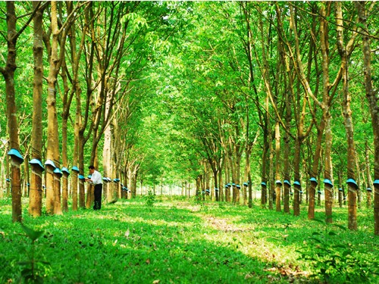

Cao su được chế biến từ nhựa cây cao su được gọi là cao su tự nhiên

Slide 20

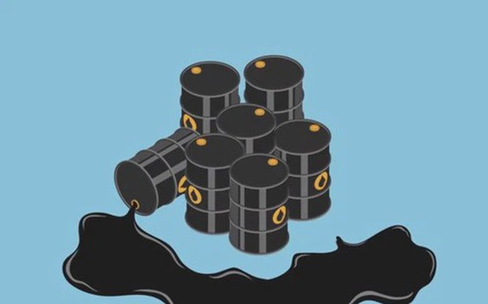
Cao su được chế biến từ than đá, dầu mỏ được gọi là cao su nhân tạo

Slide 21



Thứ sáu, ngày 15 tháng 12 năm 2023
Khoa học:
CAO SU
1. Nguồn gốc và phân loại cao su
Cao su
Cao su tự nhiên được chế biến từ nhựa cây cao su. Cao su nhân tạo thường được chế biến từ than đá, dầu mỏ.
Tự nhiên
Nhân tạo

Slide 22

Thứ sáu, ngày 15 tháng 12 năm 2023
Khoa học:
CAO SU
1. Nguồn gốc và phân loại cao su:
Cao su tự nhiên được chế biến từ nhựa cây cao su. Cao su nhân tạo thường được chế biến từ than đá, dầu mỏ.
2. Tính chất của cao su:
Theo em, cao su có những tính chất gì?

Slide 23




Thí nghiệm

Slide 24

ThíTHÍ NGHIỆM 1:
Kéo căng sợi dây cao su rồi buông ra. Quan sát hiện tượng.

Slide 25
ThíTHÍ NGHIỆM 2:
Lần lượt thả miếng cao su vào cốc nước nóng, cốc nước đá lạnh và cốc nước lọc . Quan sát hình dạng của miếng cao su và hiện tượng xảy ra .

Slide 26
ThíTHÍ NGHIỆM 3:
Rót nước nóng vào cốc bọc ngoài bằng cao su và cốc không bọc cao su. So sánh nhiệt độ khi cầm 2 cốc

Slide 27
ThíTHÍ NGHIỆM 4:
Cố định một đầu dây điện vào cực âm của pin, đặt bóng đèn vào cực dương và quan sát. Sau đó, đặt miếng cao su lên cực dương rồi mới đặt bóng đèn lên. Quan sát hiện tượng.

Slide 28

ThíTHÍ NGHIỆM 1:
Kéo căng sợi dây cao su rồi buông ra. Quan sát hiện tượng xảy ra.
ThíTHÍ NGHIỆM 2:
Lần lượt thả miếng cao su vào cốc nước nóng, cốc nước đá lạnh và cốc nước lọc. Quan sát hình dạng của miếng cao su và hiện tượng xảy ra .
ThíTHÍ NGHIỆM 4:
Cố định một đầu dây điện vào cực âm của pin, đặt bóng đèn vào cực dương và quan sát. Sau đó, đặt miếng cao su lên cực dương rồi mới đặt bóng đèn lên. Quan sát hiện tượng.
ThíTHÍ NGHIỆM 3:
Rót nước nóng vào cốc bọc ngoài bằng cao su và cốc không bọc cao su. So sánh nhiệt độ khi cầm 2 cốc

Slide 29
ThíTHÍ NGHIỆM 1:
Kéo căng sợi dây cao su rồi buông ra. Quan sát hiện tượng xảy ra.
ThíTHÍ NGHIỆM 2:
Lần lượt thả miếng cao su vào cốc nước nóng, cốc nước đá lạnh và cốc nước lọc. Quan sát hình dạng của miếng cao su và hiện tượng xảy ra .
ThíTHÍ NGHIỆM 4:
Cố định một đầu dây điện vào cực âm của pin, đặt bóng đèn vào cực dương và quan sát. Sau đó, đặt miếng cao su lên cực dương rồi mới đặt bóng đèn lên. Quan sát hiện tượng.
ThíTHÍ NGHIỆM 3:
Rót nước nóng vào cốc bọc ngoài bằng cao su và cốc không bọc cao su. So sánh nhiệt độ khi cầm 2 cốc

Slide 30
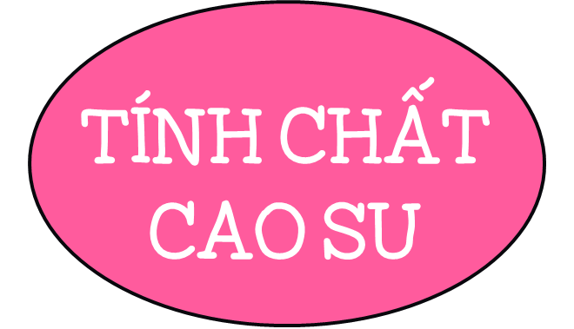
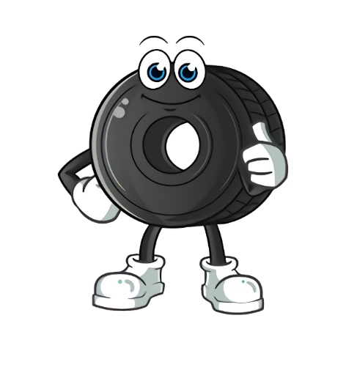

Không tan trong nước
Tan trong một số chất lỏng khác
Có tính
đàn hồi tốt
Ít biến đổi khi gặp nóng lạnh
Cách nhiệt
Cách điện

Slide 31
Thứ sáu, ngày 15 tháng 12 năm 2023
Khoa học:
CAO SU
1. Nguồn gốc và phân loại cao su:
Cao su tự nhiên được chế biến từ nhựa cây cao su. Cao su nhân tạo thường được chế biến từ than đá, dầu mỏ.
2. Tính chất của cao su:
Cao su có tính đàn hồi tốt; ít bị biến đổi khi gặp nóng, lạnh; cách điện, cách nhiệt; không tan trong nước, tan trong một số chất lỏng khác.
3. Ứng dụng của cao su

Slide 32



Slide 33
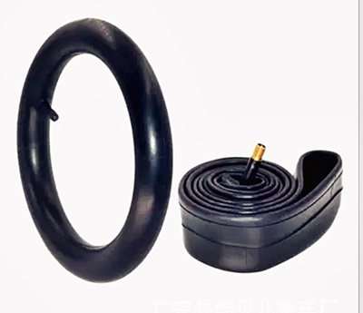
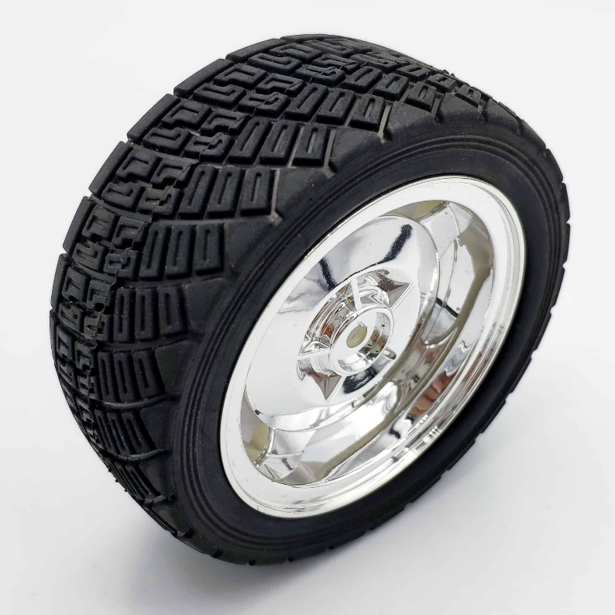
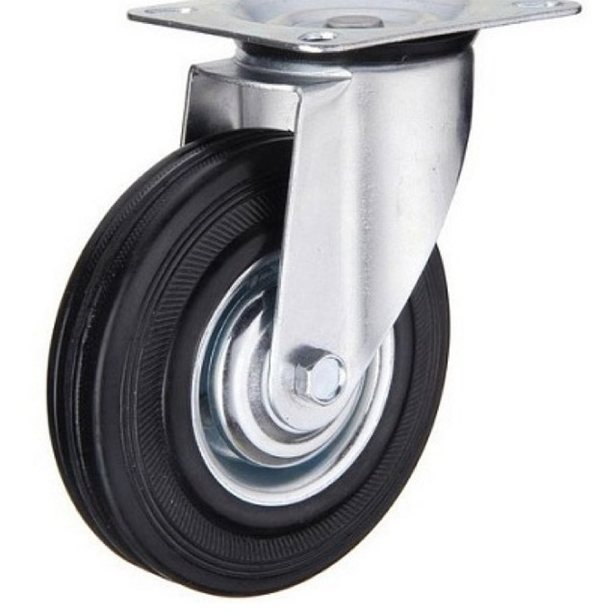
Cao su được dùng để làm săm, lốp xe

Slide 34
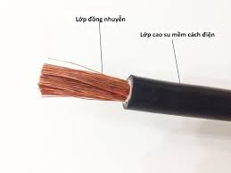
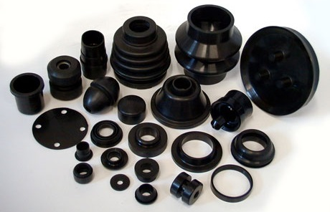
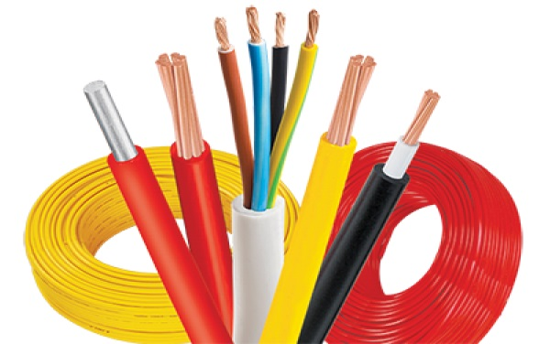
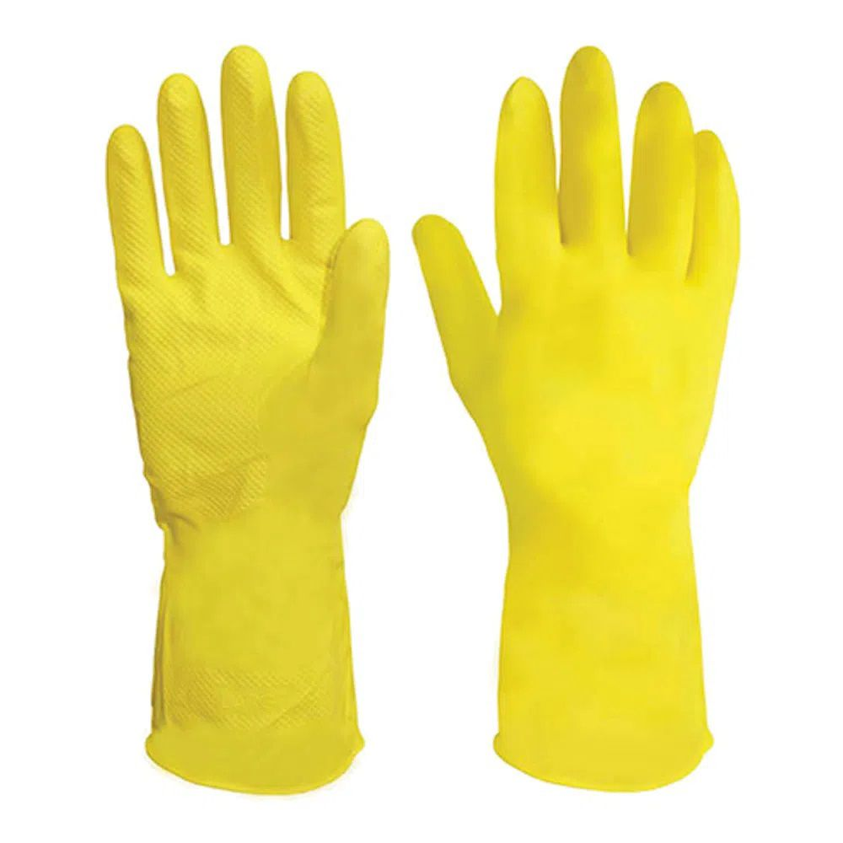
Cao su được dùng để làm các chi tiết của một số đồ điện, máy móc, đồ vật trong gia đình

Slide 35

Thứ sáu, ngày 15 tháng 12 năm 2023
Khoa học:
CAO SU
1. Nguồn gốc và phân loại cao su:
Cao su tự nhiên được chế biến từ nhựa cây cao su. Cao su nhân tạo thường được chế biến từ than đá, dầu mỏ.
2. Tính chất của cao su:
Cao su có tính đàn hồi tốt; ít bị biến đổi khi gặp nóng, lạnh; cách điện, cách nhiệt; không tan trong nước, tan trong một số chất lỏng khác.
3. Ứng dụng của cao su
Cao su được sử dụng để làm săm, lốp xe; làm các chi tiết của một số đồ điện, máy móc và các đồ dùng trong gia đình.

Slide 36

CÁCH BẢO QUẢN CAO SU
Không để ở nhiệt độ quá cao
Không để những nơi có nhiệt độ quá thấp
Không để các hóa chất dính vào

Slide 37


- Cao su tự nhiên được chế biến từ …………………
Cao su nhân tạo thường được chế biến từ ………………….
- Cao su có tính………….tốt; ít bị …………..khi gặp nóng, lạnh; cách điện, cách nhiệt; không tan……………., tan trong…………………………..
- Cao su được dùng để làm……………….., làm………………..của một số đồ điện, máy móc và các đồ dùng trong gia đình.
nhựa cây cao su
AI NHANH? AI ĐÚNG?
than đá, dầu mỏ
đàn hồi
biến đổi
trong nước
một số chất lỏng khác.
săm, lốp xe
các chi tiết

Slide 38

Thứ sáu, ngày 15 tháng 12 năm 2023
Khoa học:
CAO SU
Cao su tự nhiên được chế biến từ nhựa cây cao su. Cao su nhân tạo được chế biến từ than đá, dầu mỏ.
Cao su có tính đàn hồi; ít bị biến đổi khi gặp nóng, lạnh; cách điện, cách nhiệt; không tan trong nước, tan trong một số chất lỏng khác.
Cao su được sử dụng để làm săm, lốp xe; làm các chi tiết của một số đồ điện, máy móc và các đồ dùng trong gia đình.

Slide 39




